Slide 1
ECOSSISTEMAS DE INOVAÇÃO RAD5005 - Administração de Pesquisa, Desenvolvimento e Inovação nas Empresas Profa. Dra. Geciane Silveira Porto
Alexandre Rodrigues Cajuela

Slide 2
palavras-chave
ecossistemas de inovação | innovation ecosystems
redes de relações | networks of relations
redes de colaboração | collaboration networks
sistemas de cocriação de valor | value co-creation systems
sistemas interorganizacionais | interorganizational systems
relacionamentos interorganizacionais | interorganizational relationships
ambientes colaborativos | collaborative environments
ambientes de cooperação | cooperation environments

Slide 3
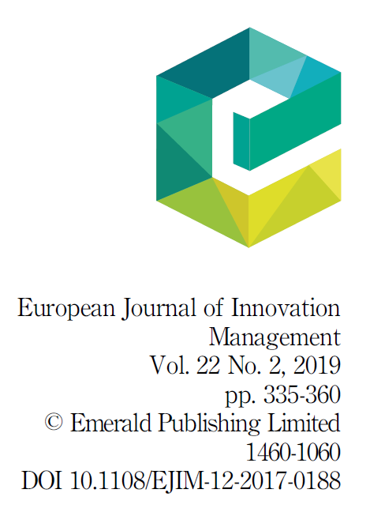
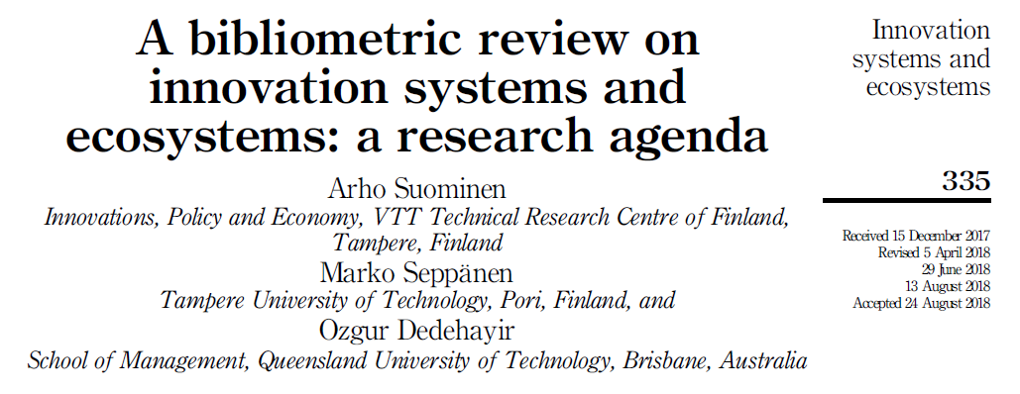
Apresentação do artigo

Slide 4
Contextualização
A perspectiva de ecossistemas de inovação emergiu dos estudos de organizações inovadoras.
Os ecossistemas oferecem uma abordagem sistêmica sobre a inovação.
A ampla adoção do conceito ecossistêmico resultou em ambiguidade conceitual.

Slide 5
Lacuna
Mesmo com uma extensa literatura anterior, nenhum estudo captou o surgimento da abordagem dos ecossistemas, particularmente em relação à literatura de sistemas de inovação, que estabelece a premissa teórica central dos ecossistemas de inovação.

Slide 6
Objetivos
O objetivo deste artigo é abordar o uso ambíguo da terminologia de ecossistemas de inovação e estruturar um quadro conceitual para o campo, identificando definições de um ecossistema de inovação e como o conceito foi estabelecido na literatura anterior.
Oferecer uma visão sobre os fundamentos da literatura sobre ecossistema de inovação, permitindo que os estudiosos tenham um ponto de vista mais forte e holístico da abordagem de sistemas para a inovação.

Slide 7
Metodologia
O artigo examina o uso ambíguo da terminologia, revendo a literatura com acoplamento bibliográfico e análise de cocitação pela qual diferenças temáticas na literatura sobre ecossistemas foram identificadas.
O Acoplamento Bibliográfico mede a relação entre dois artigos com base no número de referências em comum citadas pelos dois artigos.
A Análise de Cocitação mede a relação entre dois artigos com base no número de publicações em que estes aparecem citados concomitantemente.

Slide 8
Metodologia
Primeira pesquisa
ecossistema de inovação
ecossistema de negócios
sistema de inovação OU sistema de negócios
Resultado (Dataset1)
4.681 publicações
(Thomson Reuters Web of Science)
Objetivo
Explicar as bases de conhecimento compartilhado entre os fluxos de literatura de sistemas de inovação e para destacar o ponto de partida para a pesquisa de ecossistemas.

Slide 9
Metodologia
Segunda pesquisa
ecossistema de inovação
Resultado (Dataset2)
427 publicações
(Thomson Reuters Web of Science)
Objetivo
Compreender especificamente a estrutura dos ecossistemas em uma abordagem com maior profundidade.
ecossistema de negócios

Slide 10
Tipos de documentos

Slide 11
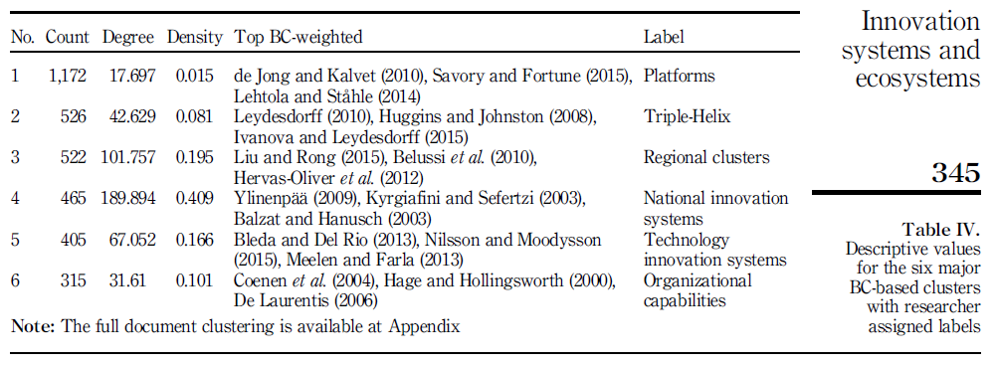
Resultados (Dataset1)

Slide 12
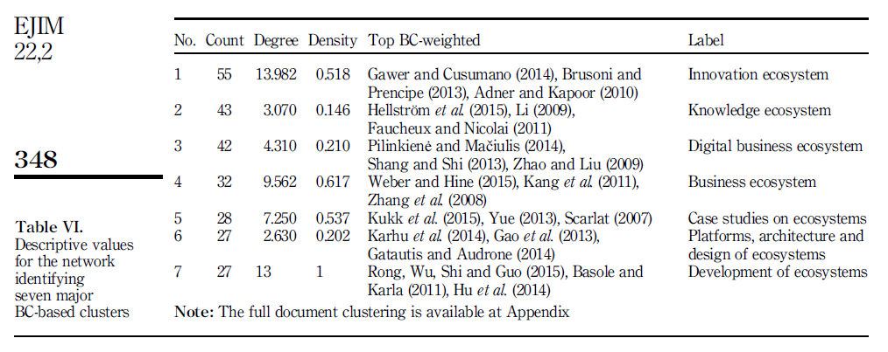
Resultados (Dataset2)

Slide 13
Discussão
A literatura central sobre ecossistemas destaca a capacidade dos ecossistemas de criar valor maior do que o que qualquer organização única poderia criar. Esse processo de criação de valor requer coevolução, onde os atores melhoram as capacidades uns dos outros, mas também a governança da dinâmica do empreendimento.

Slide 14
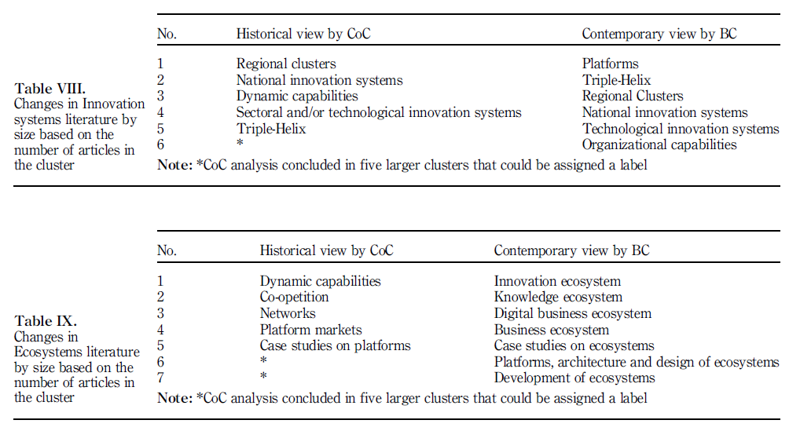
Agenda de pesquisa para ecossistemas de inovação

Slide 15
Agenda de pesquisa para ecossistemas de inovação
Algumas das principais questões para esta agenda de pesquisa são apresentadas em quatro grupos temáticos:
Inovação (1)
Conhecimento
Negócios
Plataformas de ecossistemas

Slide 16
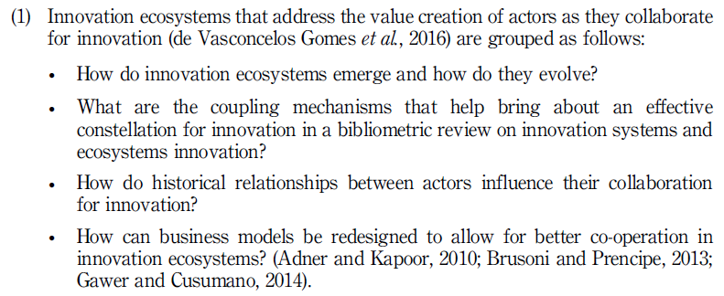
Exemplo

